Slide 1
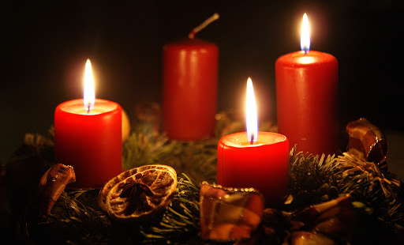

Slide 2
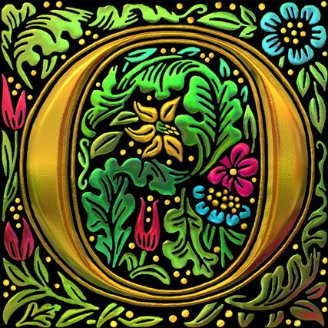

Slide 3
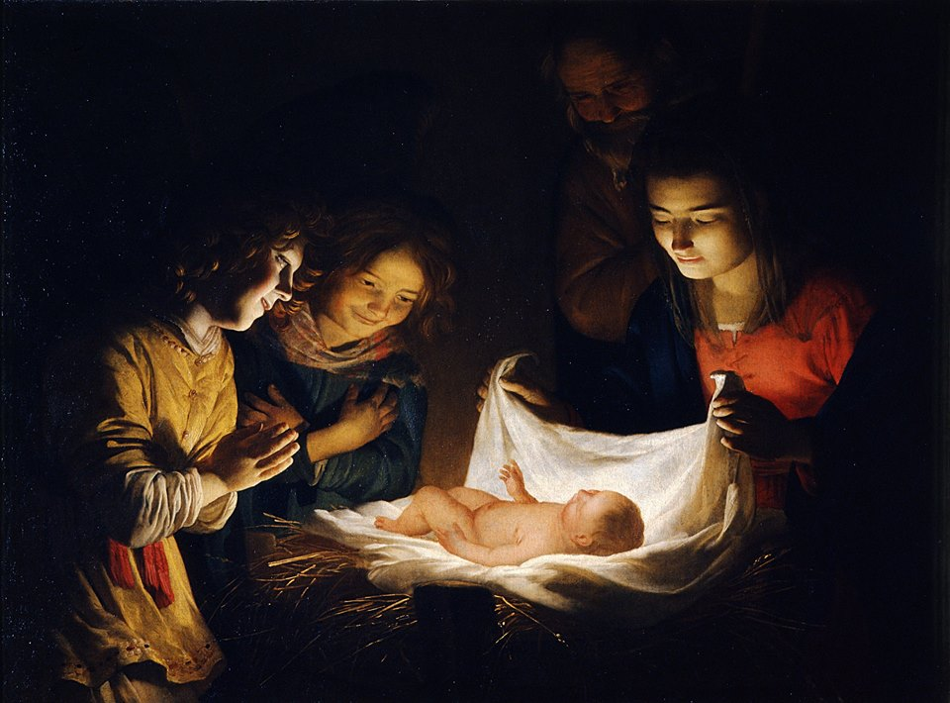
Gott-Kraft – heißt dieses Kind.
Das Kind in der Krippe ist kein anderer als Gott selbst.
Größeres kann nicht gesagt werden: Gott wurde ein Kind.
In dem Jesus Kind der Maria wohnt
der allmächtige Gott.
Halt einen Augenblick inne!

Slide 4
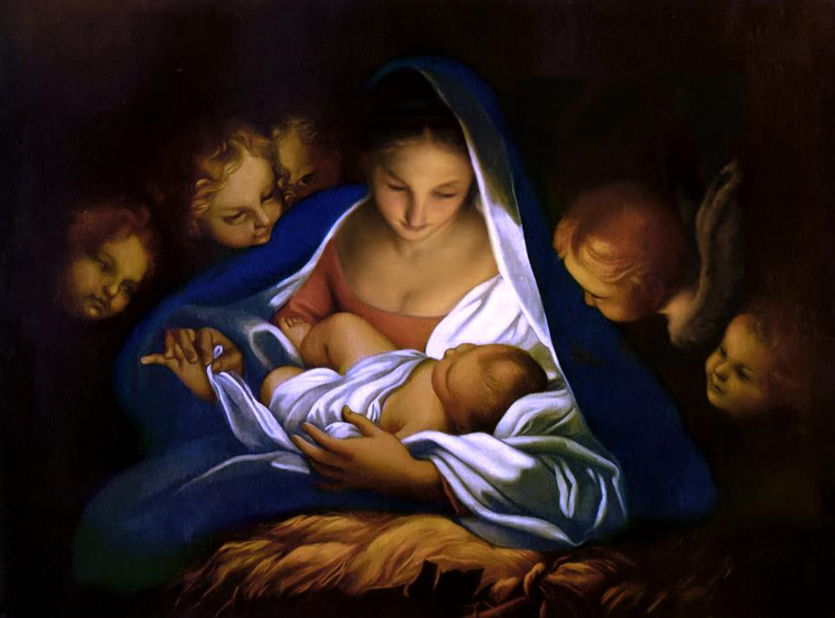
Sprich nicht, denk nicht weiter!
Bleib stehen vor diesem Wort!
Gott ist ein Kind geworden!
Hier ist es arm wie wir, elend und hilflos wie wir,
ein Mensch von Fleisch und Blut
wie wir, unser Bruder.
Und doch ist es Gott,
doch ist es Kraft.

Slide 5
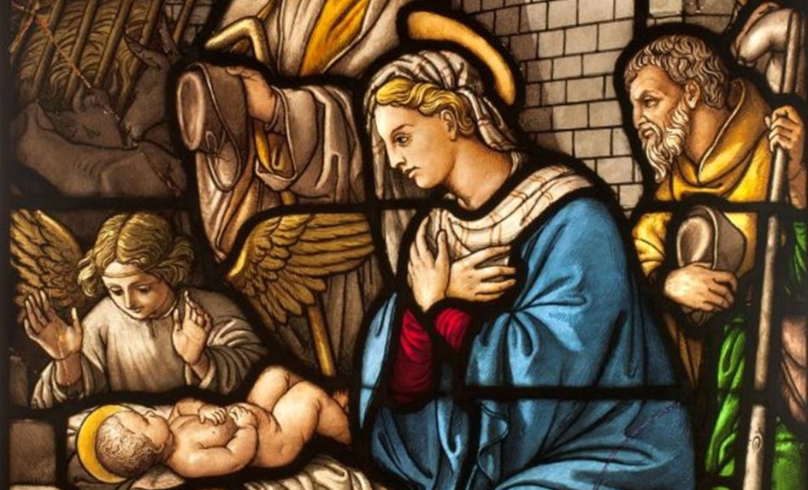
Wo ist die Gottheit, wo ist die Kraft des Kindes?
In der göttlichen Liebe, in der es uns gleich wurde.
Sein Elend in der Krippe ist seine Kraft. In der Kraft der Liebe überwindet es die Kluft zwischen Gott und den Menschen, überwindet es Sünde und Tod, vergibt es Sünde und erweckt vom Tode.

Slide 6
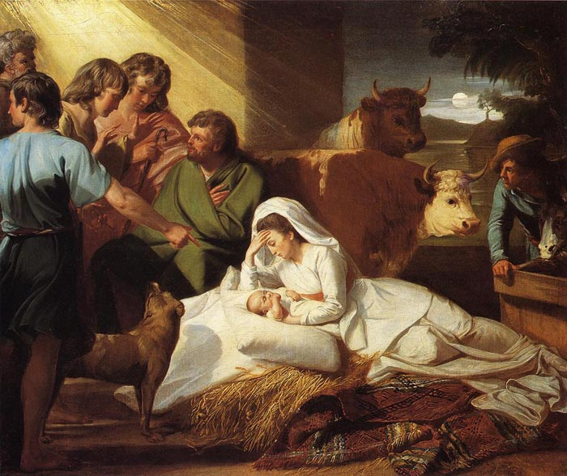
Kniee nieder vor dieser armseligen Krippe, vor diesem Kind armer Leute und sprich im Glauben
die stammelnden Worte
des Propheten nach: »Gott-Kraft«!
– und Er wird dein Gott
und deine Kraft sein.
Dietrich Bonhoeffer

Slide 7
Als O-Antiphonen werden nach ihrem Beginn in der katholischen Liturgie die Antiphonen zum Magnificat in der Vesper an den letzten sieben Adventstagen vor dem Heiligen Abend, also vom 17. bis 23. Dezember, bezeichnet.
In den O-Antiphonen konzentriert sich die Erwartung und Sehnsucht auf das Erscheinen Jesus, des Messias und unseres Retters.
Es sind sieben Anrufungen, die aus dem Alten Testament stammen, aus Jesaja, Exodus und den weisheitlichen Büchern.
Zu hören bekommt man sie im Abendgebt der Kirche, der Vesper, und in verkürzter Form in den Gottesdiensten als Ruf vor dem Evangelium.

Slide 8
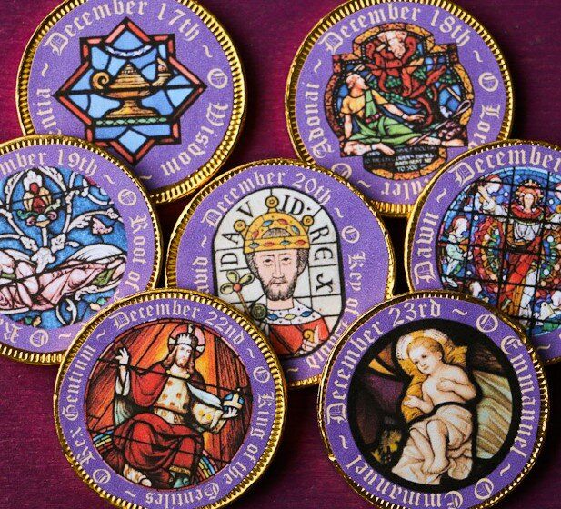
Die adventlichen sieben Sätze heißen deshalb so, weil die Anrufung stets mit einem staunenden "O" beginnt. Sie enden übrigens auch ähnlich.
Der Schlusssatz beginnt immer mit einem "Komm".
Jesus soll kommen und Gefangene aus den Kerkern befreien, die in der Finsternis Sitzenden erleuchten und uns erretten.
Besonders sind die O-Antiphonen auch, weil es sie schon so lange in der Liturgie gibt und sie somit zum Urbestand der Adventszeit gehören. Erste schriftliche Zeugnisse stammen aus dem 7. Jahrhundert!

Slide 9
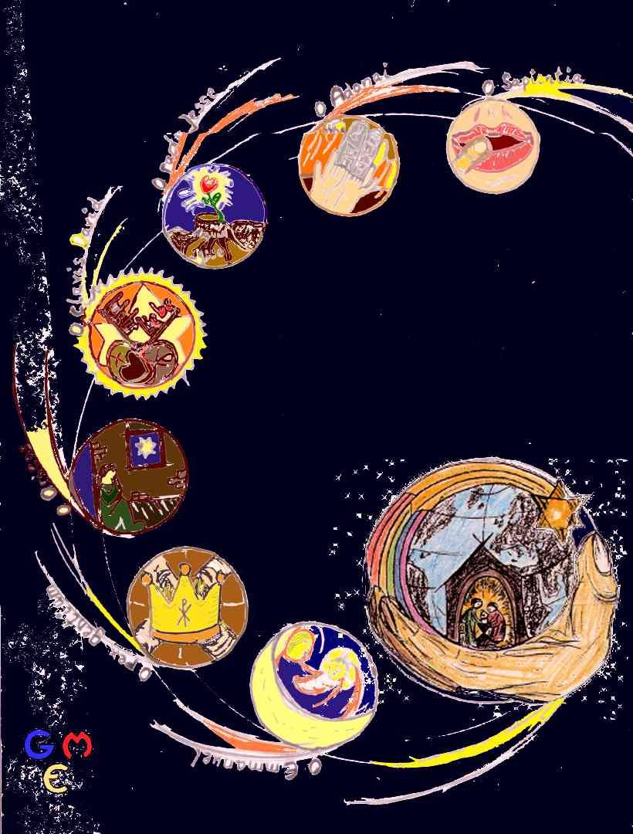
Der liturgische Augenblick, der gewählt wurde, um diese erhabenen Anrufungen des Sohnes Gottes zu singen, ist die Stunde der Vesper, denn am Abend der Welt, vergente mundi vespere, ist der Messias gekommen.
Sie werden vor dem „Magnificat“ gesungen, um zu signali-sieren, dass der Erlöser, den wir erwarten, von Maria kommen wird.
In den Klöstern und Kathedralen wurden die «O - Antiphonen» mit großer Feierlichkeit gesungen. Sie wurden vom Abt oder Bischof angestimmt und während der gesamten Dauer des Antiphonengesangs vom Klang der Hauptglocke des Klosters oder der Kathedrale begleitet.

Slide 10
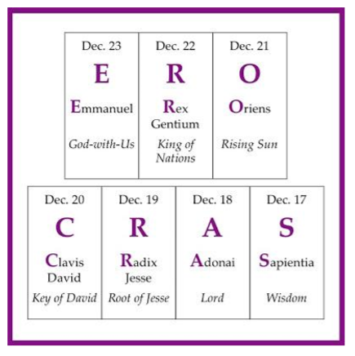
Der Sohn Gottes steht im Mittelpunkt der sieben Antiphonen, obwohl er nicht ein einziges Mal genannt wird.
Die Reihenfolge der sieben Strophen steht fest und ist nicht austauschbar: Es geht zunächst um die präexistente Weisheit, dann um den Exodus und weiter um die Davids- und Prophetenzeit.
Liest man die Anfangsbuchstaben aller Anreden rückwärts, ergibt sich der lateinische Leistenvers "ero cras": „Morgen werde ich da sein“.
S. Offb 22,20 Er, der dies bezeugt, spricht: Ja, ich komme bald. Amen. Komm, Herr Jesus!
S apientia - Sapienza
A donai - Signore
R adix - Germoglio
C lavis – Chiave
O riens - Astro
R ex - Re
E mmanuel – Emmanuele

Slide 11
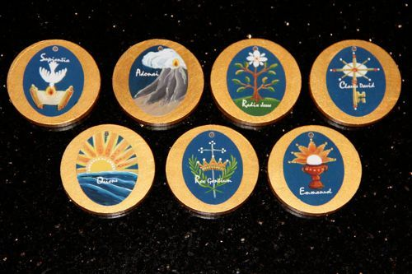
Charakteristisch für jede Antiphon ist, immer einen Bezug zur Vergangenheit, Gegenwart und Zukunft zu haben.
Man blickt auf das Handeln Gottes in der Vergangenheit, um Sein Kommen in die Gegenwart in der Kirche, die wir sind, anzurufen, in Erwartung der endzeitlichen und endgültigen Vollen-dung Christi in Herrlichkeit.
Die «O-Antiphonen» sind so angeordnet, dass der Heiligabend auf den achten Tag fällt, den ersten Tag der neuen Schöpfung.

Slide 12
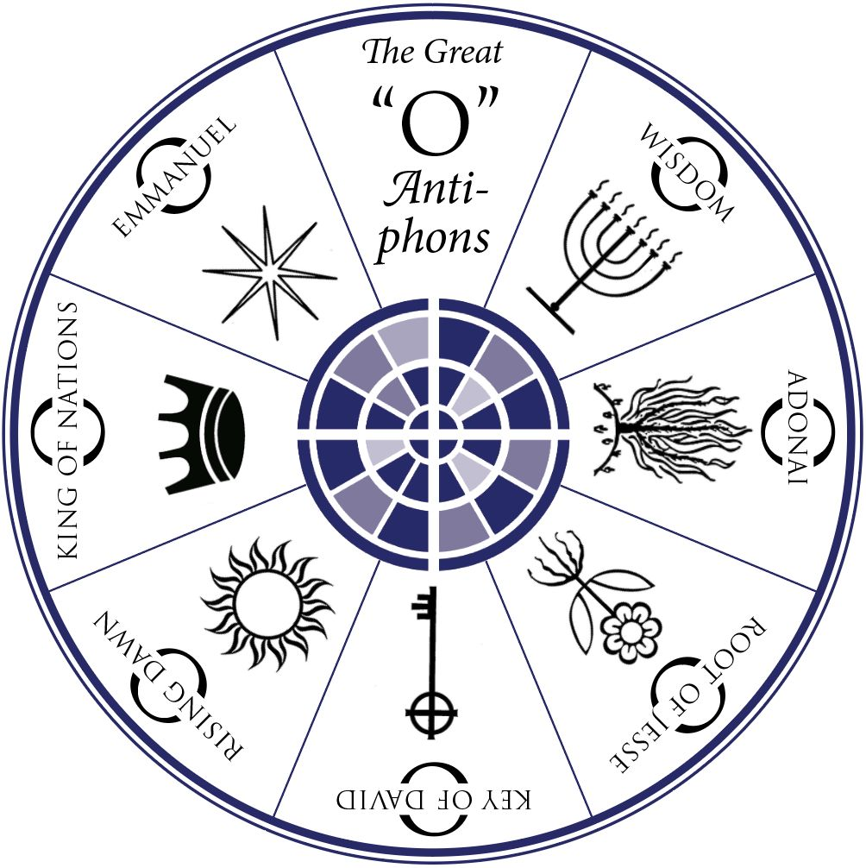

Slide 13
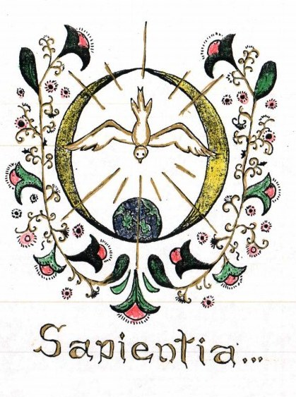
17. Dezember
O Sapientia, quae ex ore Altissimi prodiisti, attingens a fine usque ad finem, fortiter suaviterque disponens omnia: veni ad docendum nos viam prudentiae.
O Weisheit, hervorgegangen aus dem Munde des Höchsten – die Welt umspannst du von einem Ende zum andern, in Kraft und Milde ordnest du alles: o komm und offenbare uns den Weg der Weisheit und Einsicht.

Slide 14
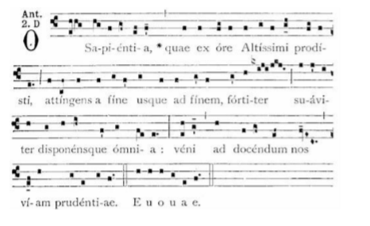

Slide 15
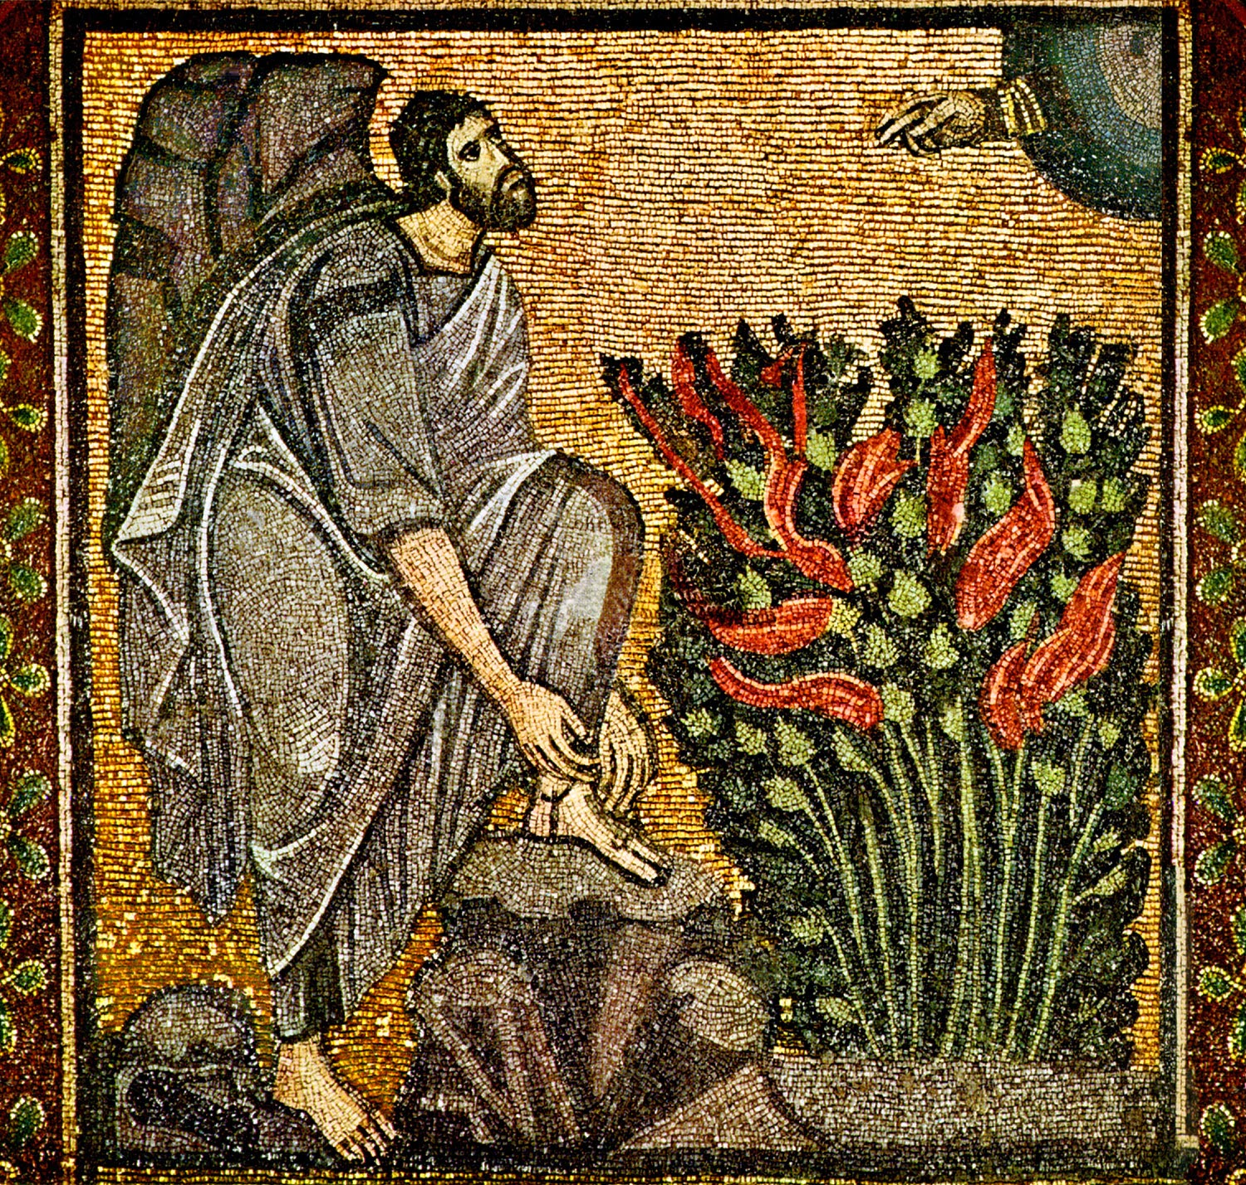
18. Dezember
O Adonai et Dux domus Israel, qui Moysi in igne flammae rubi apparuisti, et ei in Sina legem dedisti: veni ad redimendum nos in bracchio extento.
O Adonai, Herr und Führer des Hauses Israel – im flammenden Dornbusch
bist du dem Mose erschienen und hast ihm auf dem Berg das Gesetz gegeben: o komm und befreie uns mit deinem starken Arm!

Slide 16
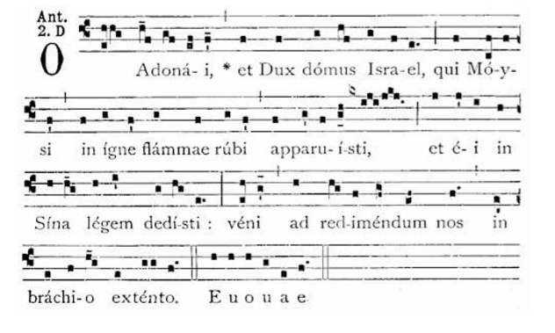

Slide 17
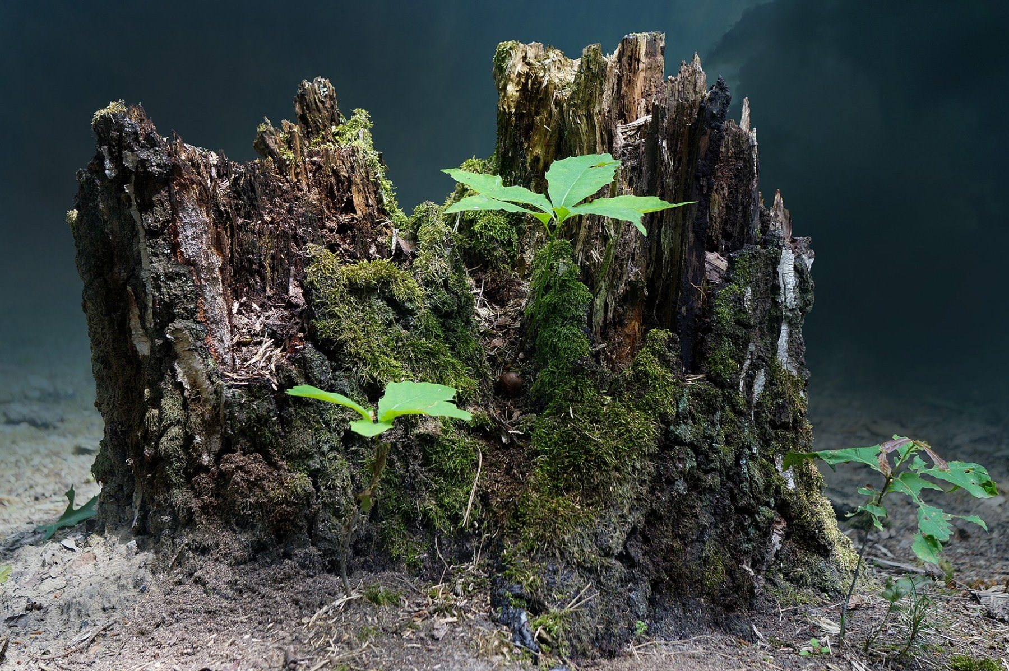
19. Dezember
O radix Jesse, qui stas in signum populorum, super quem continebunt reges os suum, quem gentes deprecabuntur; veni ad liberandum nos, iam noli tardare.
O Spross aus Isais Wurzel,
gesetzt zum Zeichen für die Völker –
vor dir verstummen die Herrscher der Erde,
dich flehen an die Völker:
o komm und errette uns,
erhebe dich, säume nicht länger!

Slide 18
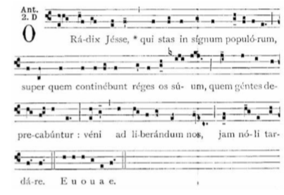

Slide 19
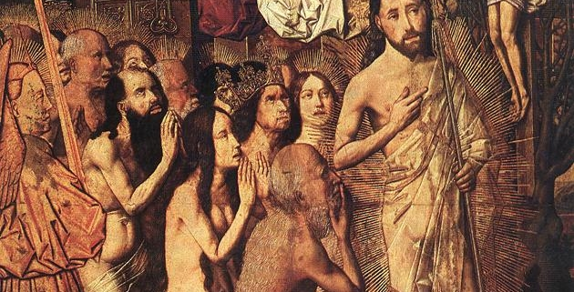
20. Dezember
O clavis David et sceptrum domus Israel; qui aperis, et nemo claudit; claudis, et nemo aperit; veni et educ vinctum de domo carceris, sedentem in tenebris et umbra mortis.
O Schlüssel Davids, Zepter des Hauses Israel – du öffnest, und niemand kann schließen, du schließt, und keine Macht vermag zu öffnen: o komm und öffne den Kerker der Finsternis und die Fessel des Todes!

Slide 20
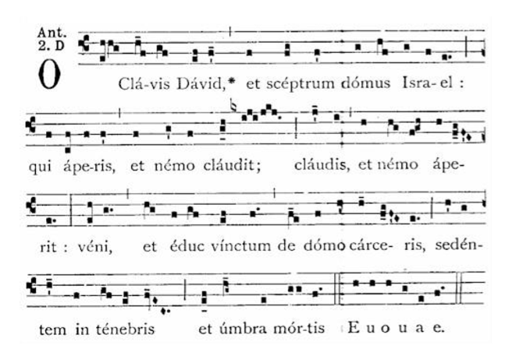

Slide 21
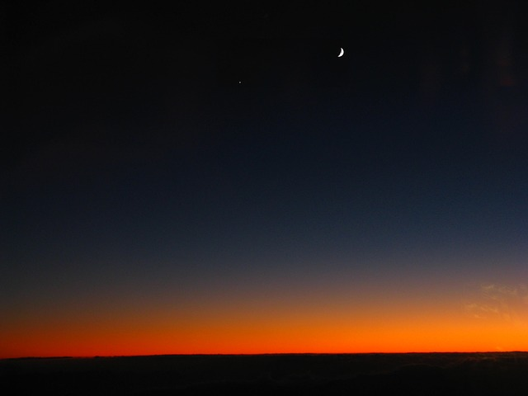
21. Dezember
O oriens, splendor lucis aeternae, et sol justitiae: veni et illumina sedentes in tenebris et umbra mortis.
O Morgenstern, Glanz des unversehrten Lichtes, der Gerechtigkeit strahlende Sonne: o komm und erleuchte,
die da sitzen in Finsternis und im Schatten des Todes!

Slide 22
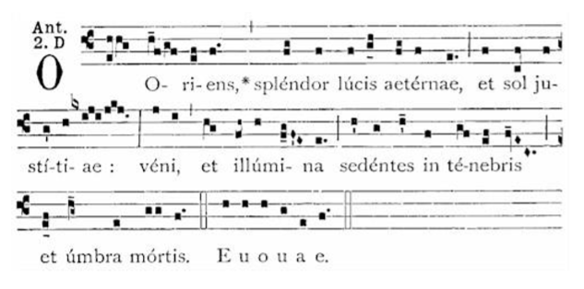

Slide 23
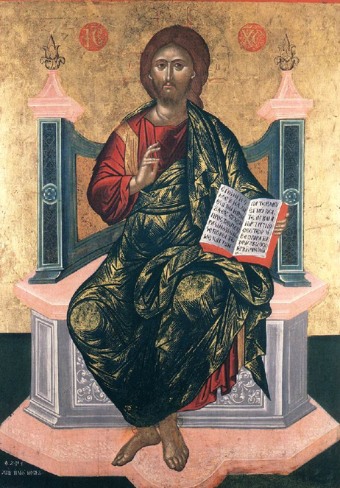
22. Dezember
O rex gentium et desideratus earum, lapisque angularis,
qui facis utraque unum: veni et salva hominem, quem de limo formasti.
O König aller Völker, ihre Erwartung und Sehnsucht; Schlussstein, der den Bau zusammenhält: o komm und errette den Menschen, den du aus Erde gebildet!

Slide 24
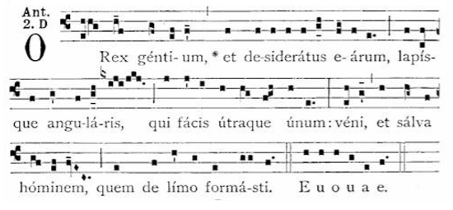

Slide 25
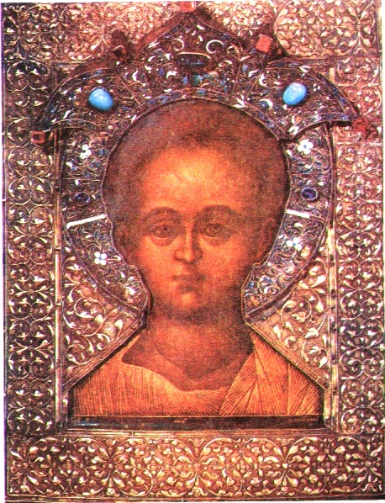
23. Dezember
O Immanuel, Rex et legifer noster, exspectatio gentium, et Salvator earum: veni ad salvandum nos, Domine, Deus noster.
O Immanuel, unser König und Lehrer, du Hoffnung und Heiland der Völker: o komm, eile und schaffe uns Hilfe, du unser Herr und unser Gott!

Slide 26
